Slide 1
TIẾNG VIỆT
Tôi yêu em tôi

Slide 2

Khởi động

Slide 3








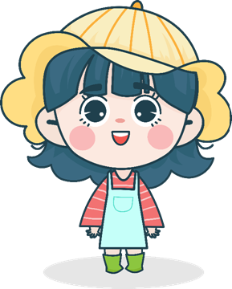
Luyện đọc toàn bài
Tất cả thành viên đều đọc
Tiêu chí đánh giá
1
Đọc đúng
2
Đọc to, rõ
3
Ngắt nghỉ đúng chỗ

Slide 4
ĐỌC THUỘC LÒNG

Slide 5

Học thuộc lòng
Tôi yêu em tôi
Tôi yêu em tôi Nó cười rúc rích Mỗi khi tôi đùa Nó vui, nó thích.
Mắt nó đen ngời Trong veo như nước Miệng nó tươi hồng Nói nh khướu hót.
Hoa lan, hoa lí Nó nhặt cài đầu Hương thơm theo nó Sân trước vườn sau.
Tôi đi đâu lâu Nó mong, nó nhắc Nó nấp sau cây Òa ra ôm chặt.
Nó thích vẽ lắm Vẽ thỏ có đôi Nó sợ thỏ một Không có bạn chơi.
Kìa, tiếng nó đấy! Đang ở trường về Cùng bạn bắt bướm Cười dưới hàng tre…. (Phạm Hổ)
Cá nhân
nhóm
Lớp

Slide 6
Nói và nghe

Slide 7
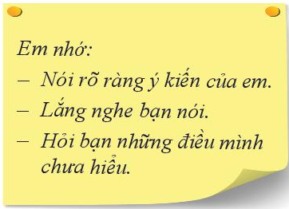
Tình cảm anh chị em
Câu 1: Cùng bạn trao đổi để hiểu nghĩa của các câu tục ngữ, ca dao dưới đây:
Chị ngã em nâng
- Anh em như thể chân tay
Rách lành đùm bọc, dở hay đỡ đần.
Em nhớ:
- Nói rõ ràng ý kiến của em
Lắng nghe bạn nói để có thể hỏi bạn những điều
mình chưa hiểu

Slide 8

Nghĩa của các câu ca dao, tục ngữ :
Chị ngã em nâng: hiểu đơn giản là khi chị bị ngã thì em sẽ nâng đỡ chị đứng dậy. Câu tục ngữ muốn nói rằng là chị em trong nhà thì phải biết giúp đỡ lẫn nhau.

Slide 9
Nghĩa của các câu ca dao, tục ngữ :
Anh em như thể chân tay
Rách lành đùm bọc, dở hay đỡ đần.
Anh em trong gia đình được so sánh với chân và tay, đây là hai bộ phận luôn hỗ trợ cho nhau. Câu ca dao cho thấy tình cảm giữa anh em trong gia đình.

Slide 10
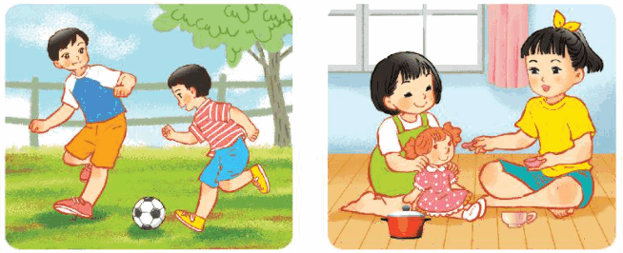
Câu 2: Kể về những việc em thường làm cùng với anh, chị hoặc em của em.
Nêu cảm nghĩ của em khi có anh, chị hoặc em làm việc cùng.
Em dựa vào gợi ý sau để hoàn thành bài tập:
- Em thường làm việc gì cùng với anh, chị, em của mình?
- Em và anh, chị, em của mình làm việc đó như thế nào?
- Em cảm thấy như thế nào khi làm việc đó cùng với anh, chị, em của mình?

Slide 11
Câu 2: Kể về những việc em thường làm cùng với anh, chị hoặc em của em.
Nêu cảm nghĩ của em khi có anh, chị hoặc em làm việc cùng.
Bài tham khảo 1:
Mỗi buổi chiều đi học về, em thường cùng anh trai của em đi đá bóng ở sân bóng gần nhà. Hai anh em em được bố mua cho một quả bóng nên hôm nào cũng rủ nhau chơi. Anh em bắt gôn rất giỏi. Anh thường nhờ em sút bóng để anh tập bắt gôn. Anh cũng dạy em cách sút bóng sao cho đúng. Nhờ có anh mà em đá bóng ngày càng giỏi hơn. Em cảm thấy rất vui khi được chơi đá bóng cùng anh.

Slide 12
Câu 2: Kể về những việc em thường làm cùng với anh, chị hoặc em của em.
Nêu cảm nghĩ của em khi có anh, chị hoặc em làm việc cùng.
Bài tham khảo 2:
Em có một người chị em sinh đôi tên là Hà Vy. Chị em em từ bé đã làm rất nhiều việc cùng nhau nhưng việc mà em thích nhất là học cùng chị. Cứ đúng tám giờ tối là hai chị em em lại lên phòng học. Chị Hà Vy học rất giỏi nên có chỗ nào em không hiểu chị đều giảng cho em. Nhờ có chị Hà Vy mà em học tốt hơn. Em rất thích được cùng chị học. Em mong hai chị em mãi yêu thương nhau.

Slide 13



